Slide 1
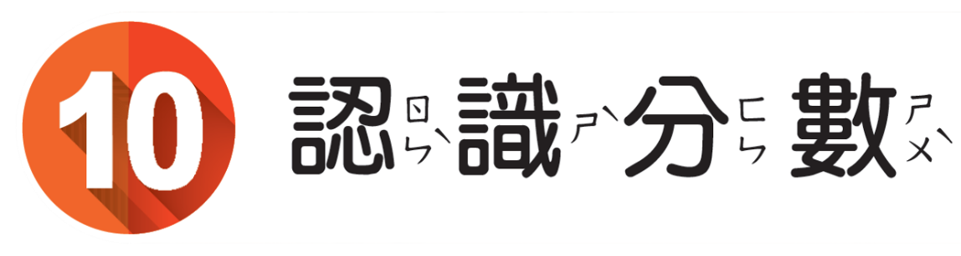
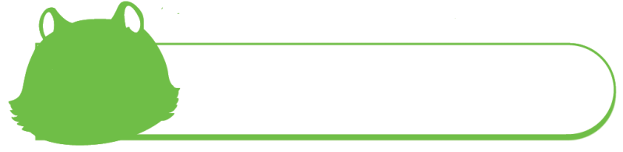

10-2
二分之一和四分之一

Slide 2
複習
『等分』:
就是要分的公平，疊起來每一份都一樣大，也就是每一份一樣多，這種分法就叫做『等分』。

Slide 3
一、認識四分之一影片:
https://youtu.be/ao-XSvUmZjc

Slide 4
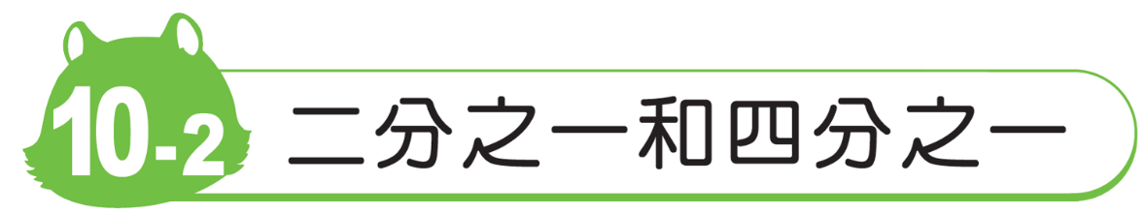
搭配頁數 P.132
(二)、133頁引導影片及解題影片:
1、觀看課文引導影片:
https://youtu.be/oQ9bZYDGy5M

Slide 5
搭配頁數 P.132
2、觀看解題影片:
https://youtu.be/K0FDONojhmY

Slide 6
搭配頁數 P.132
1
觀看影片後，仔細閱讀課文133頁後，
請拿出附件24，依照圖示三種摺法
摺一摺，每一種摺法都將其中一份
塗上顏色。

Slide 7
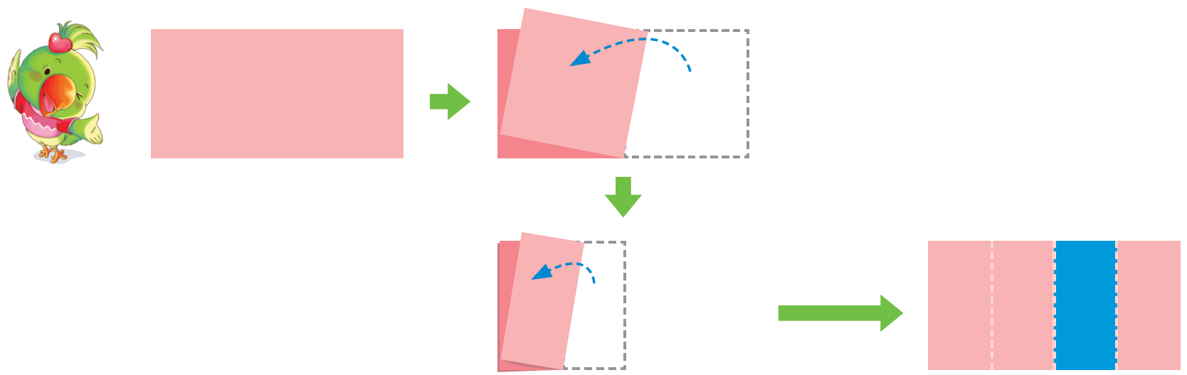
搭配頁數 P.133
2
把一張長方形的紙等分成4
份，將其中1份塗上藍色，塗
藍色的部分是幾張紙？
(這就是一份)

Slide 8
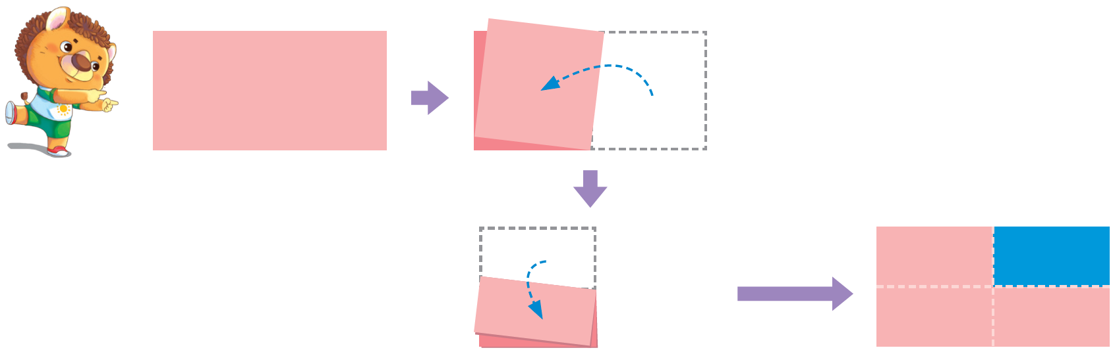
搭配頁數 P.133
2
把一張長方形的紙等分成4
份，將其中1份塗上藍色，塗
藍色的部分是幾張紙？
(這就是一份)

Slide 9
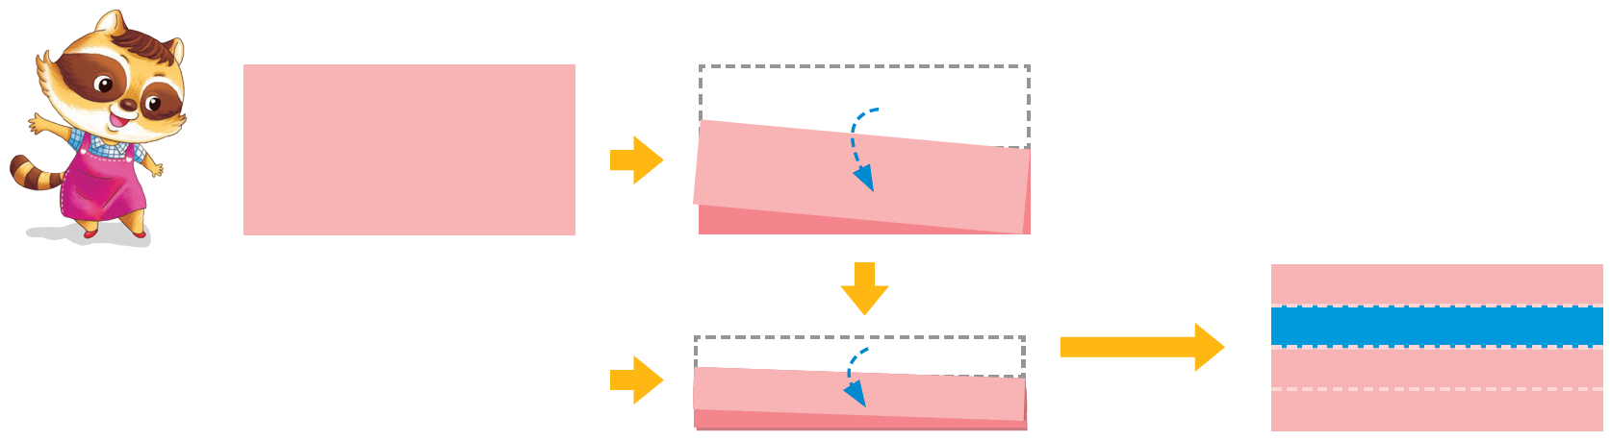
搭配頁數 P.133
2
把一張長方形的紙等分成4
份，將其中1份塗上藍色，塗
藍色的部分是幾張紙？
(這就是一份)

Slide 10
說說看，將紙張等分成四份，這四份有沒有一樣大呢?

Slide 11
很棒喔!
將紙張等分成四份這是四份一樣大。

Slide 12
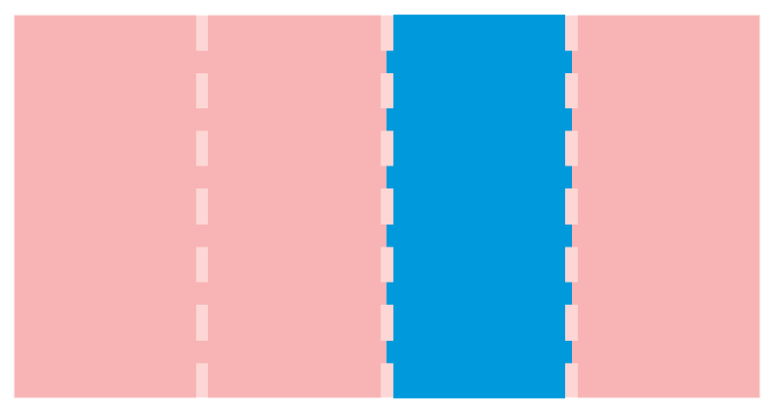
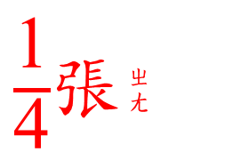
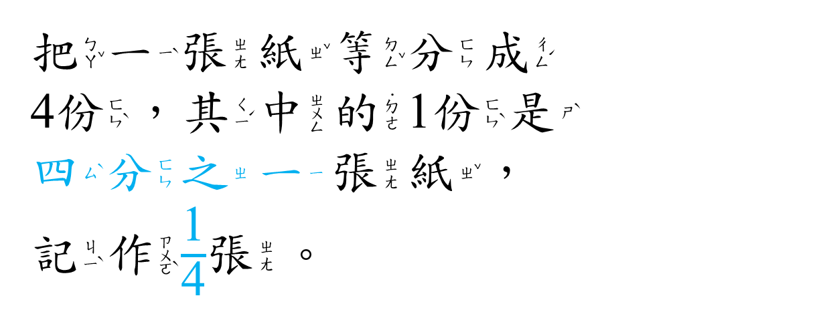

搭配頁數 P.133
2
把一張長方形的紙等分成4
份，將其中1份塗上藍色，塗
藍色的部分是幾張紙？
$\frac{\text{1}}{\text{4}}$張
把一張紙等分成
4份，其中的1份是
四分之一張紙，
記作$\frac{\text{1}}{\text{4}}$張。
$\frac{\text{1}}{\text{4}}$

Slide 13
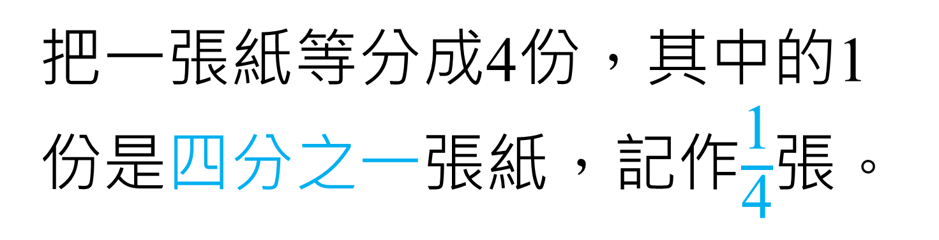
搭配頁數 P.133
2
請圈起來，並請讀5遍:
把一張紙等分成4份，其中的1份是四分之一張紙，記作$\frac{\text{1}}{\text{4}}$張。

Slide 14
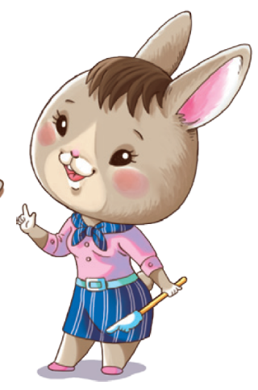


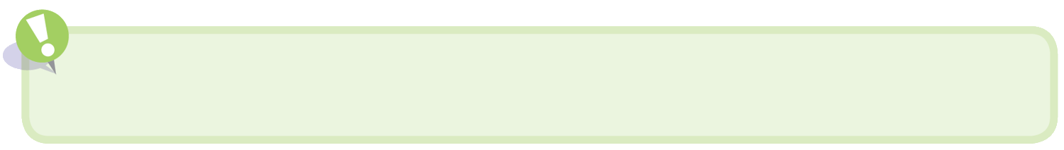
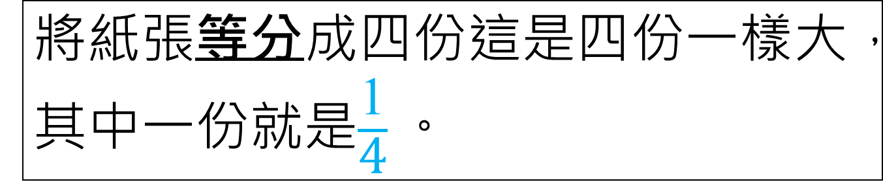
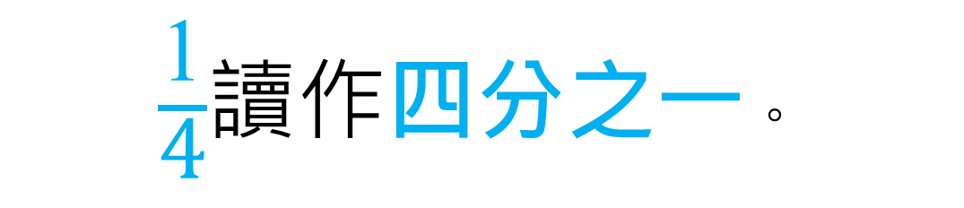
搭配頁數 P.132
1
請讀5遍:
$\frac{\text{1}}{\text{4}}$讀作四分之一。
$$\text{將紙張}\text{等分}\text{成四份這是四份一樣大}，$$
其中一份就是$\frac{\text{1}}{\text{4}}\text{。}$

Slide 15
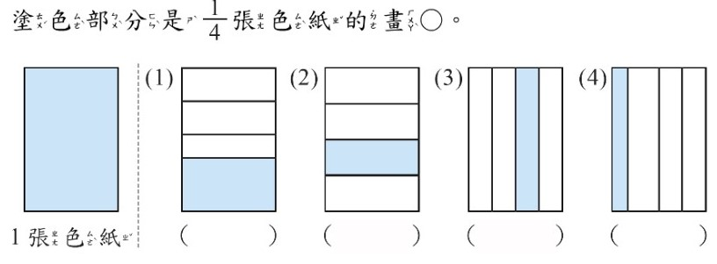
類題練習

Slide 16
類題練習

Slide 17
(二)、134頁引導影片及解題影片:
1、觀看課文引導影片:
https://youtu.be/1wrCeCXHwYQ

Slide 18
2、觀看解題影片:
https://youtu.be/Y4rZ1yw-sbc

Slide 19
搭配頁數 P.132
1
觀看影片後，仔細閱讀課文134頁。

Slide 20
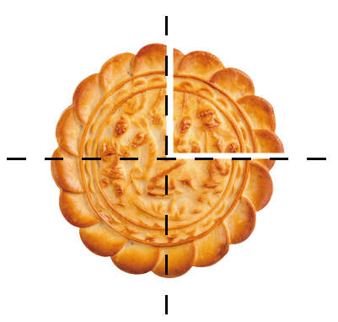


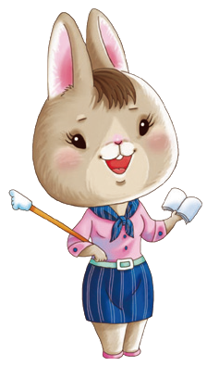
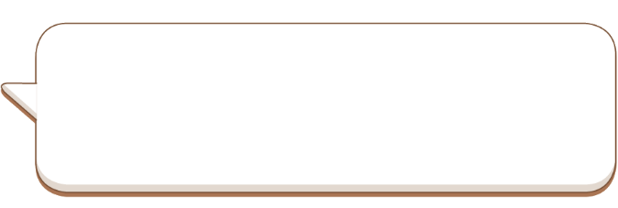
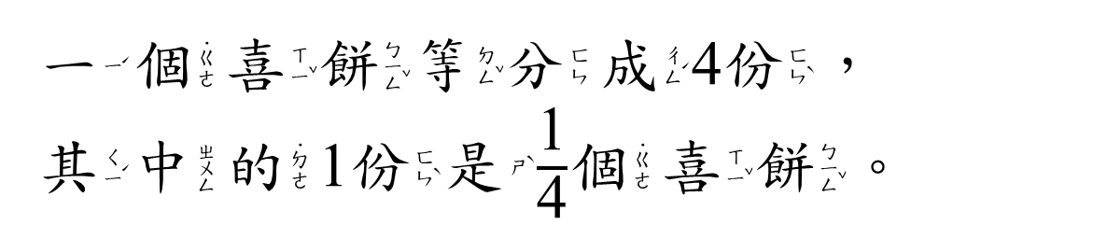
搭配頁數 P.134
3
熊媽把一個喜餅等分成4份，
想一想，說說看。
(這就是一份)
美美吃了1份，
是吃了幾個
喜餅？
1
美美吃的
一個喜餅等分成4份，
其中的1份是$\frac{\text{1}}{\text{4}}$個喜餅。

Slide 21
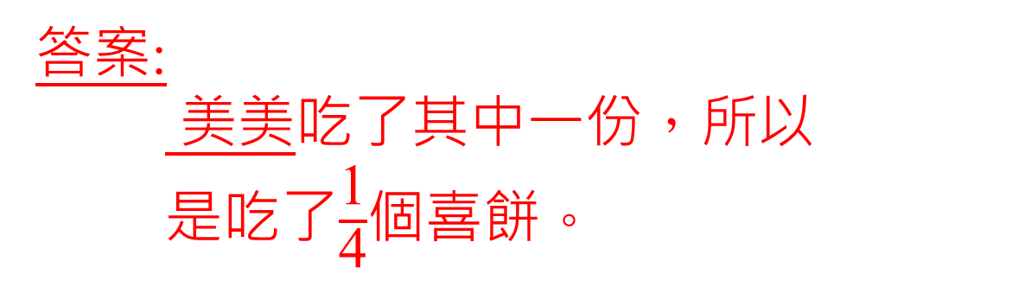
搭配頁數 P.134
3
(這就是一份)
美美吃了1份，
是吃了幾個
喜餅？
1
美美吃的
答案:
美美吃了其中一份，所以
是吃了$\frac{\text{1}}{\text{4}}$個喜餅。

Slide 22
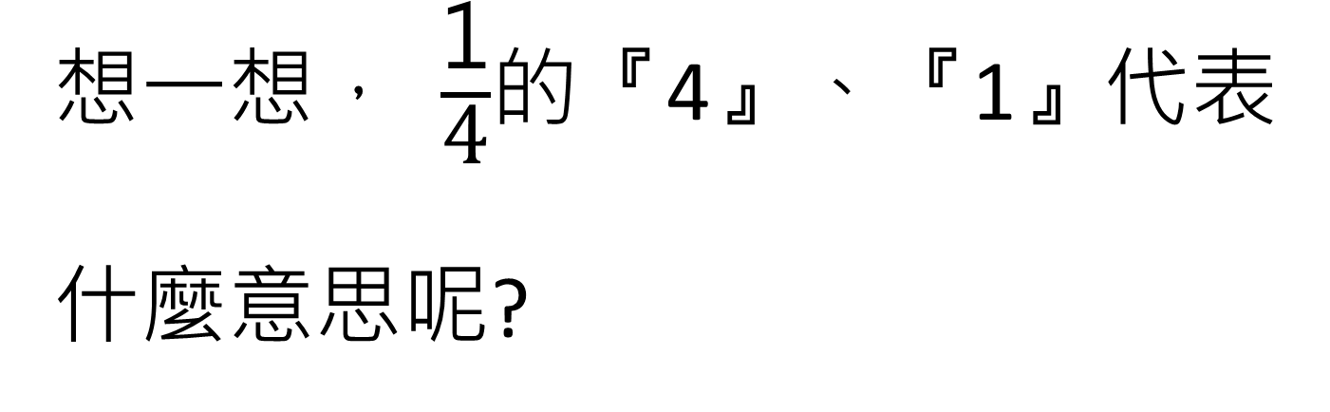
想一想，$\frac{\text{1}}{\text{4}}$的『4』、『1』代表
什麼意思呢?

Slide 23
想到了嗎?

Slide 24
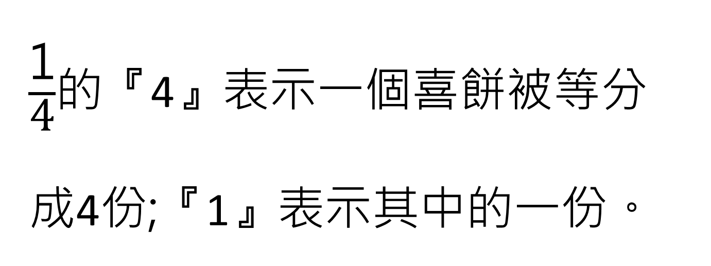
答對了
$\frac{\text{1}}{\text{4}}$的『4』表示一個喜餅被等分
成4份;『1』表示其中的一份。

Slide 25
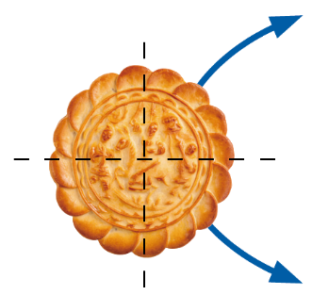

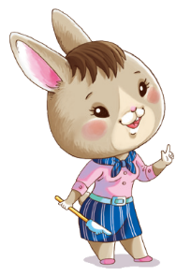

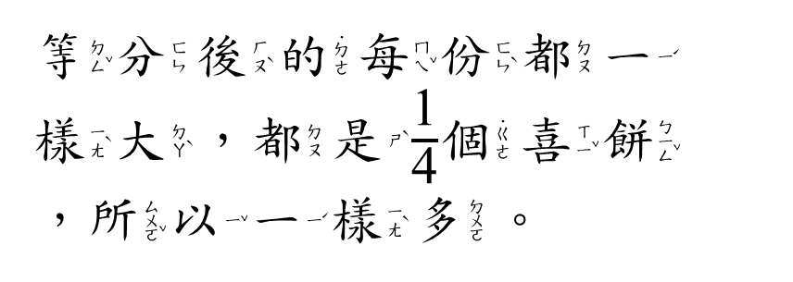

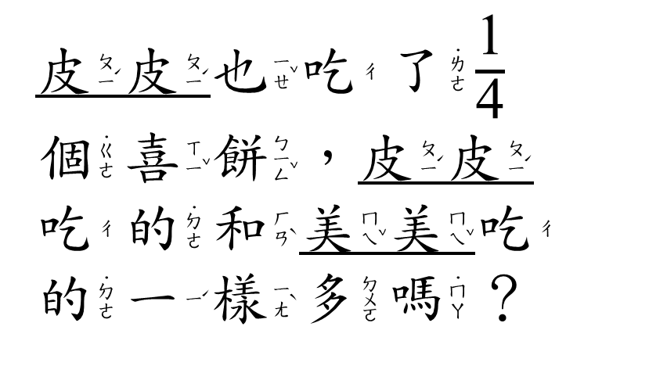
搭配頁數 P.134
3
熊媽把一個喜餅等分成4份，
想一想，說說看。
皮皮也吃了$\frac{\text{1}}{\text{4}}$
個喜餅，皮皮
吃的和美美吃
的一樣多嗎？
2
$\frac{\text{1}}{\text{4}}$
美美吃的
$\frac{\text{1}}{\text{4}}$
皮皮吃的
等分後的每份都一
樣大，都是$\frac{\text{1}}{\text{4}}$個喜餅
，所以一樣多。

Slide 26
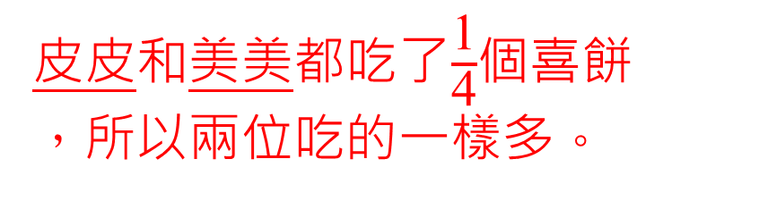
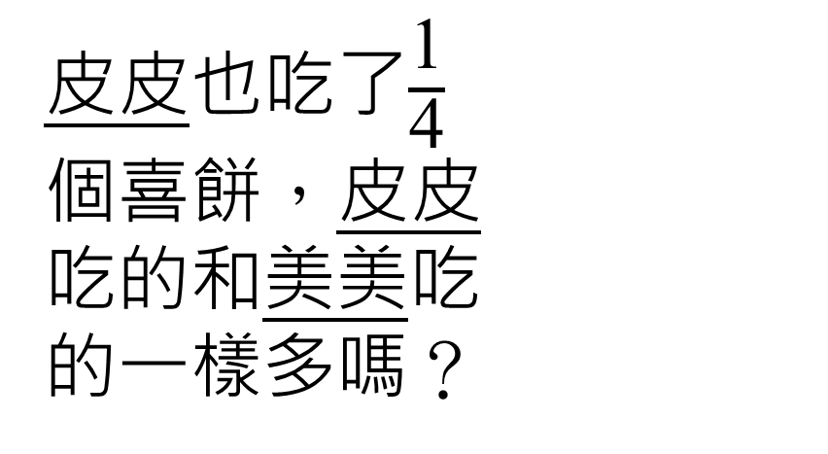
搭配頁數 P.134
皮皮也吃了$\frac{\text{1}}{\text{4}}$
個喜餅，皮皮
吃的和美美吃
的一樣多嗎？
3
2
$\frac{\text{1}}{\text{4}}$
美美吃的
$\frac{\text{1}}{\text{4}}$
皮皮吃的
皮皮和美美都吃了$\frac{\text{1}}{\text{4}}$個喜餅
，所以兩位吃的一樣多。

Slide 27

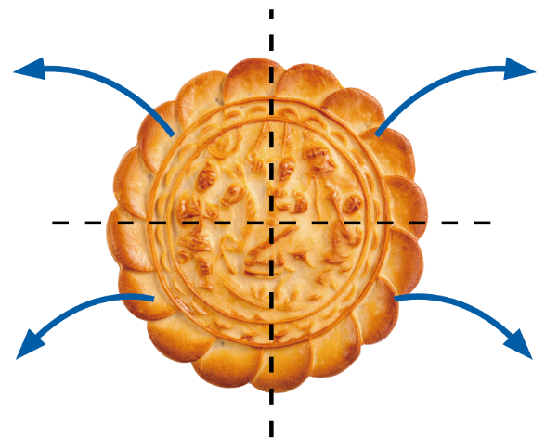



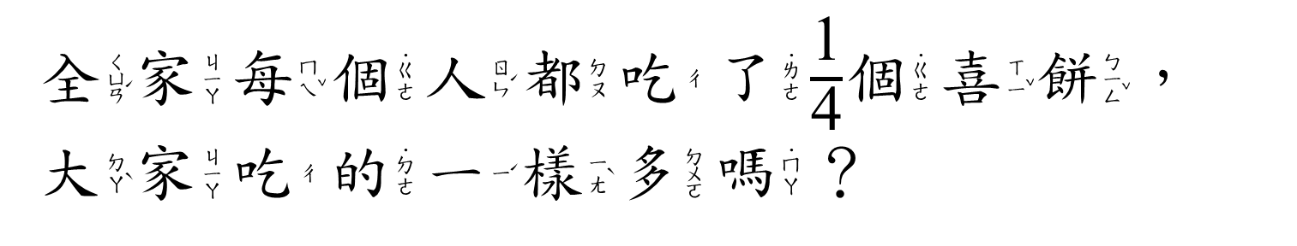


搭配頁數 P.134
3
熊媽把一個喜餅等分成4份，
想一想，說說看。
全家每個人都吃了$\frac{\text{1}}{\text{4}}$個喜餅，
大家吃的一樣多嗎？
3
一樣多
$\frac{\text{1}}{\text{4}}$
$\frac{\text{1}}{\text{4}}$
熊媽吃的
美美吃的
$\frac{\text{1}}{\text{4}}$
$\frac{\text{1}}{\text{4}}$
熊爸吃的
皮皮吃的

Slide 28
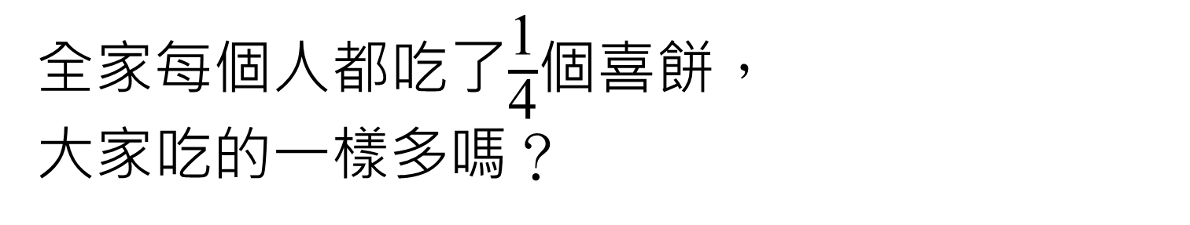
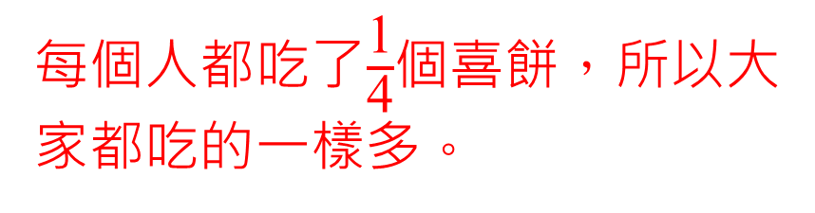
全家每個人都吃了$\frac{\text{1}}{\text{4}}$個喜餅，
大家吃的一樣多嗎？
搭配頁數 P.134
3
每個人都吃了$\frac{\text{1}}{\text{4}}$個喜餅，所以大家都吃的一樣多。
3
$\frac{\text{1}}{\text{4}}$
$\frac{\text{1}}{\text{4}}$
熊媽吃的
美美吃的
$\frac{\text{1}}{\text{4}}$
$\frac{\text{1}}{\text{4}}$
熊爸吃的
皮皮吃的

Slide 29
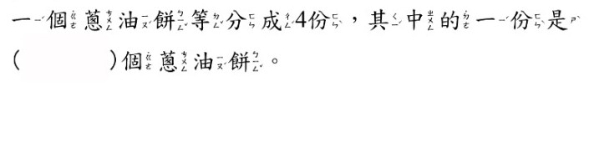
類題練習

Slide 30

類題練習
$$\frac{\text{1}}{\text{4}}$$

Slide 31
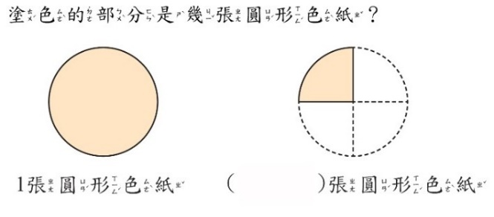
類題練習

Slide 32

類題練習
$$\frac{\text{1}}{\text{4}}$$

Slide 33
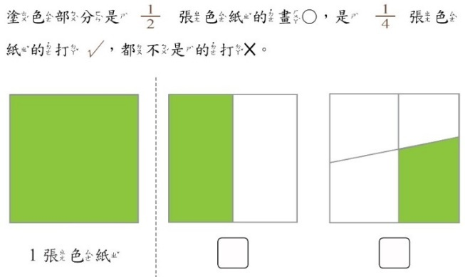
類題練習

Slide 34
類題練習

Slide 35
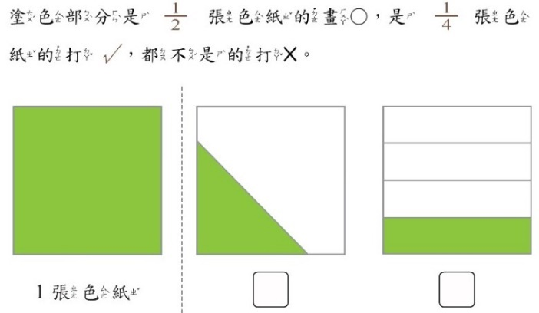
類題練習

Slide 36
類題練習

Slide 37
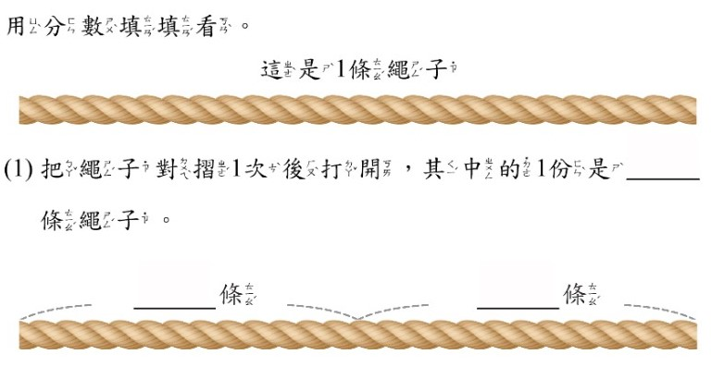
類題練習

Slide 38



類題練習
$$\frac{\text{1}}{\text{2}}$$
$$\frac{\text{1}}{\text{2}}$$
$$\frac{\text{1}}{\text{2}}$$

Slide 39
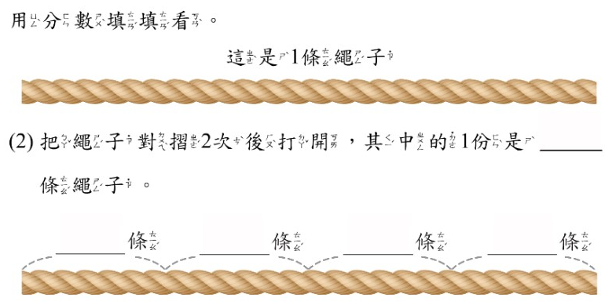
類題練習

Slide 40




類題練習
$$\frac{\text{1}}{\text{4}}$$
$$\frac{\text{1}}{\text{4}}$$
$$\frac{\text{1}}{\text{4}}$$
$$\frac{\text{1}}{\text{4}}$$
$$\frac{\text{1}}{\text{4}}$$

Slide 41
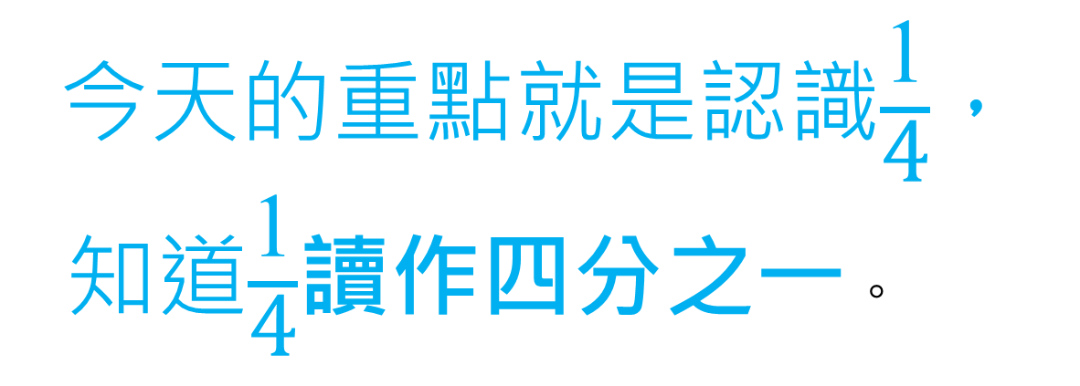
1
今天的重點就是認識$\frac{\text{1}}{\text{4}}$，
知道$\frac{\text{1}}{\text{4}}$讀作四分之一。

Slide 42
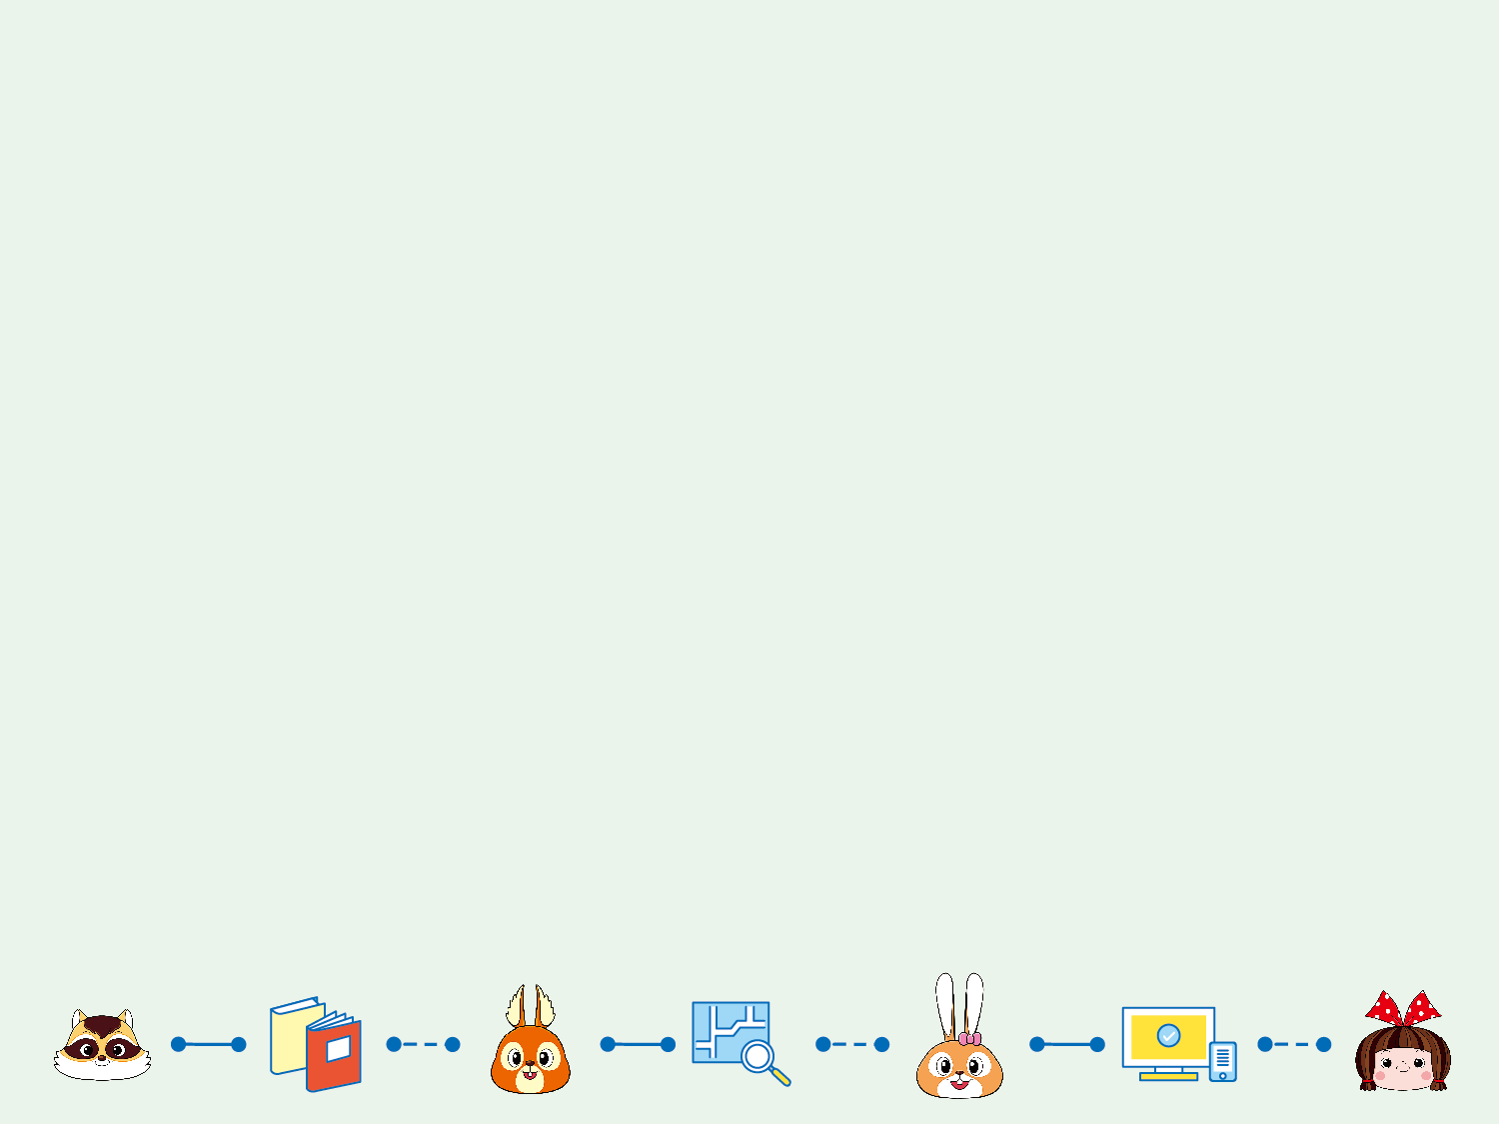
下課了！

